Slide 1
Nagyváradi János: Csendes éj
Készítette: Pakayné Péter Krisztina

Slide 4
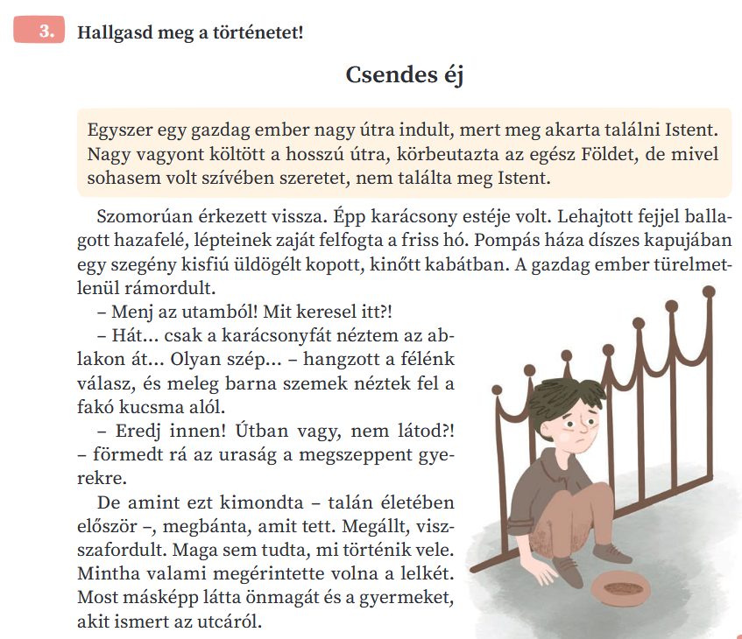

Slide 5
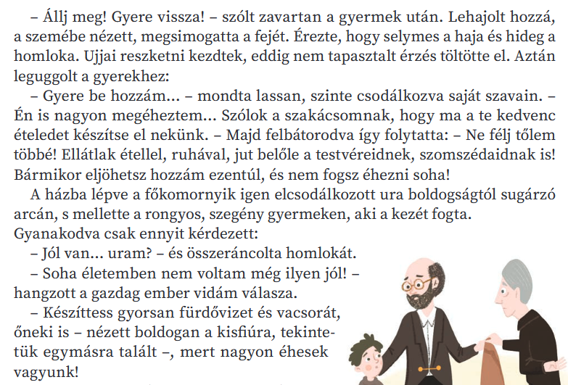

Slide 6
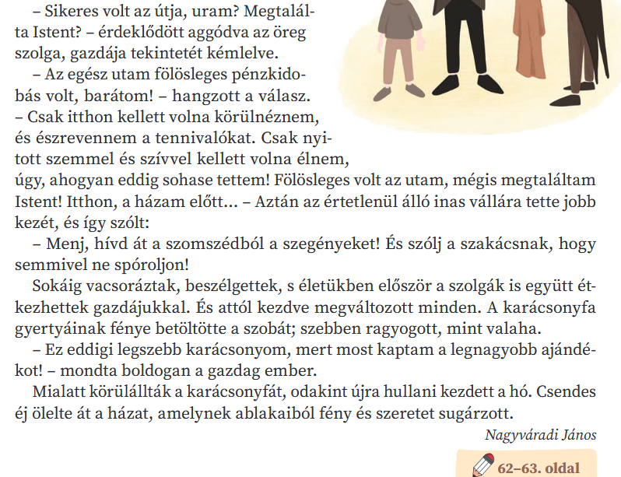

Slide 9
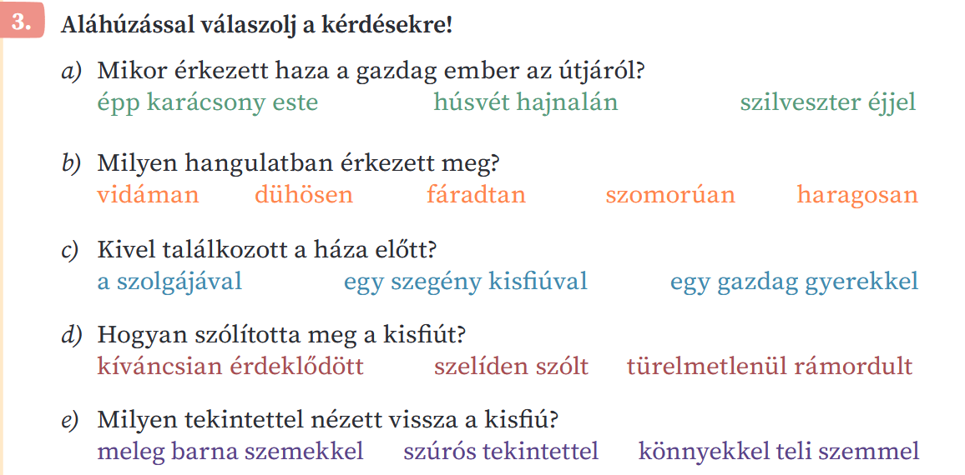

Slide 10
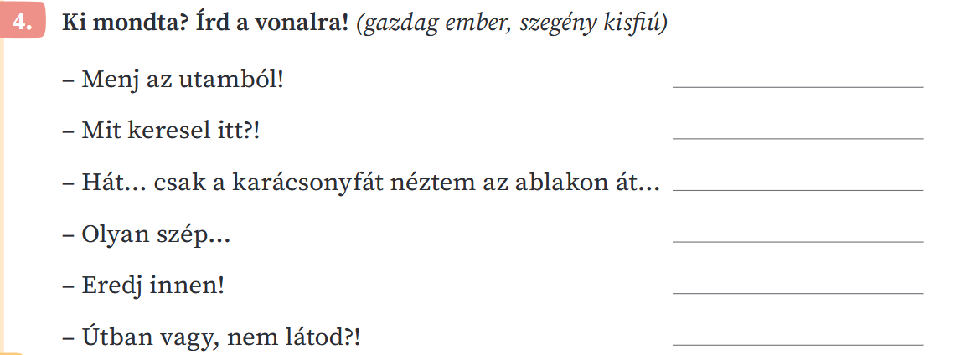
gazdag ember
gazdag ember
szegény kisfiú
szegény kisfiú
gazdag ember
gazdag ember

Slide 11
életében először
megbánta
visszafordult
történik vele
megérintette
lelkét
másképp látta
gyermeket

Slide 12
4.
5.
1.
2.
3.

Slide 14
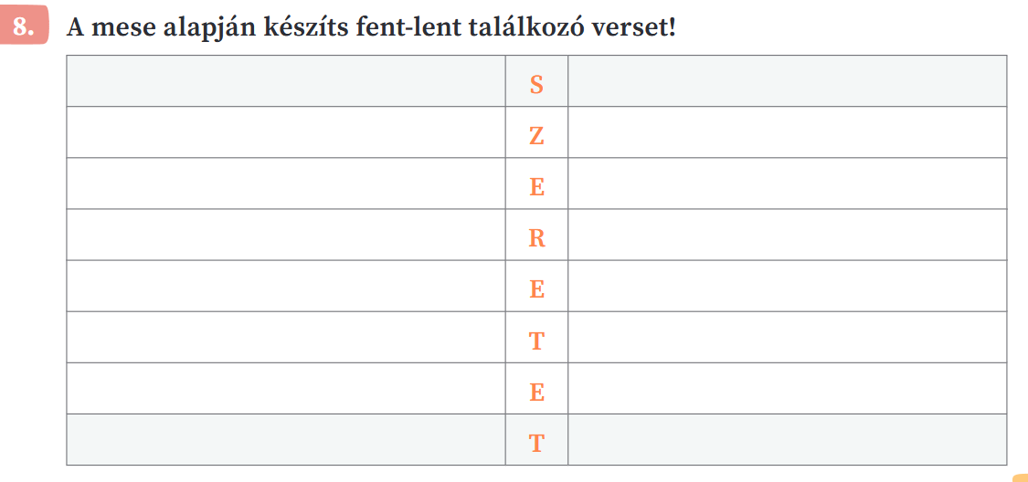
Fent- lent találkozó vers
Írj szavakat, szószerkezeteket vagy rövid mondatokat a kulcsszó betűinek felhasználásával! A kulcsszó első és utolsó betűjéhez írottak kapcsolódjanak egymáshoz.

Slide 15
https://www.youtube.com/watch?v=6Y4FPNR0TX8

Slide 16
Szabó T. Anna: Az ünnep azé, aki várja
Készítette: Pakayné Péter Krisztina

Slide 17
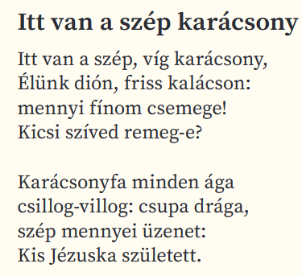
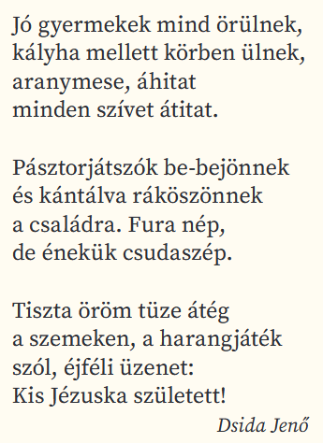

Slide 18
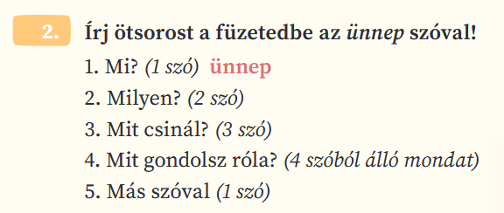

Slide 19
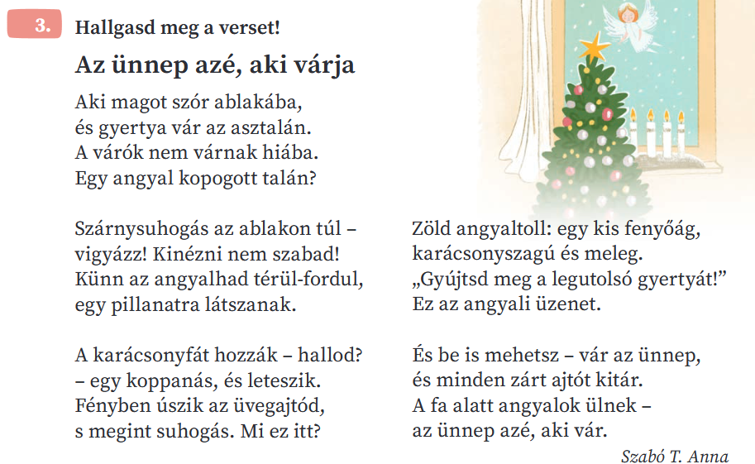

Slide 20
https://www.youtube.com/watch?v=-nvv_0MQZ-4

Slide 21
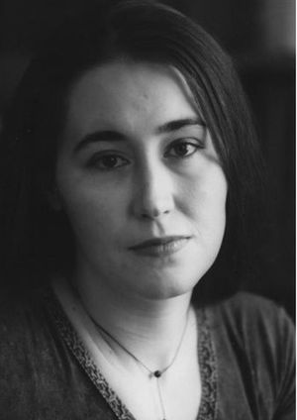
Szabó T. Anna József Attila-díjas magyar költő, műfordító, író Wikipédia
Született: 1972. június 4. (életkor 52 év), Kolozsvár, Románia

Slide 24
2.
1.
3.
5.
1.
4.
5.
2.
3.
4.

Slide 25
„Gyújtsd meg a legutolsó gyertyát!”

Slide 27
https://www.youtube.com/watch?v=pJY-3MMHjTQ

